Slide 1
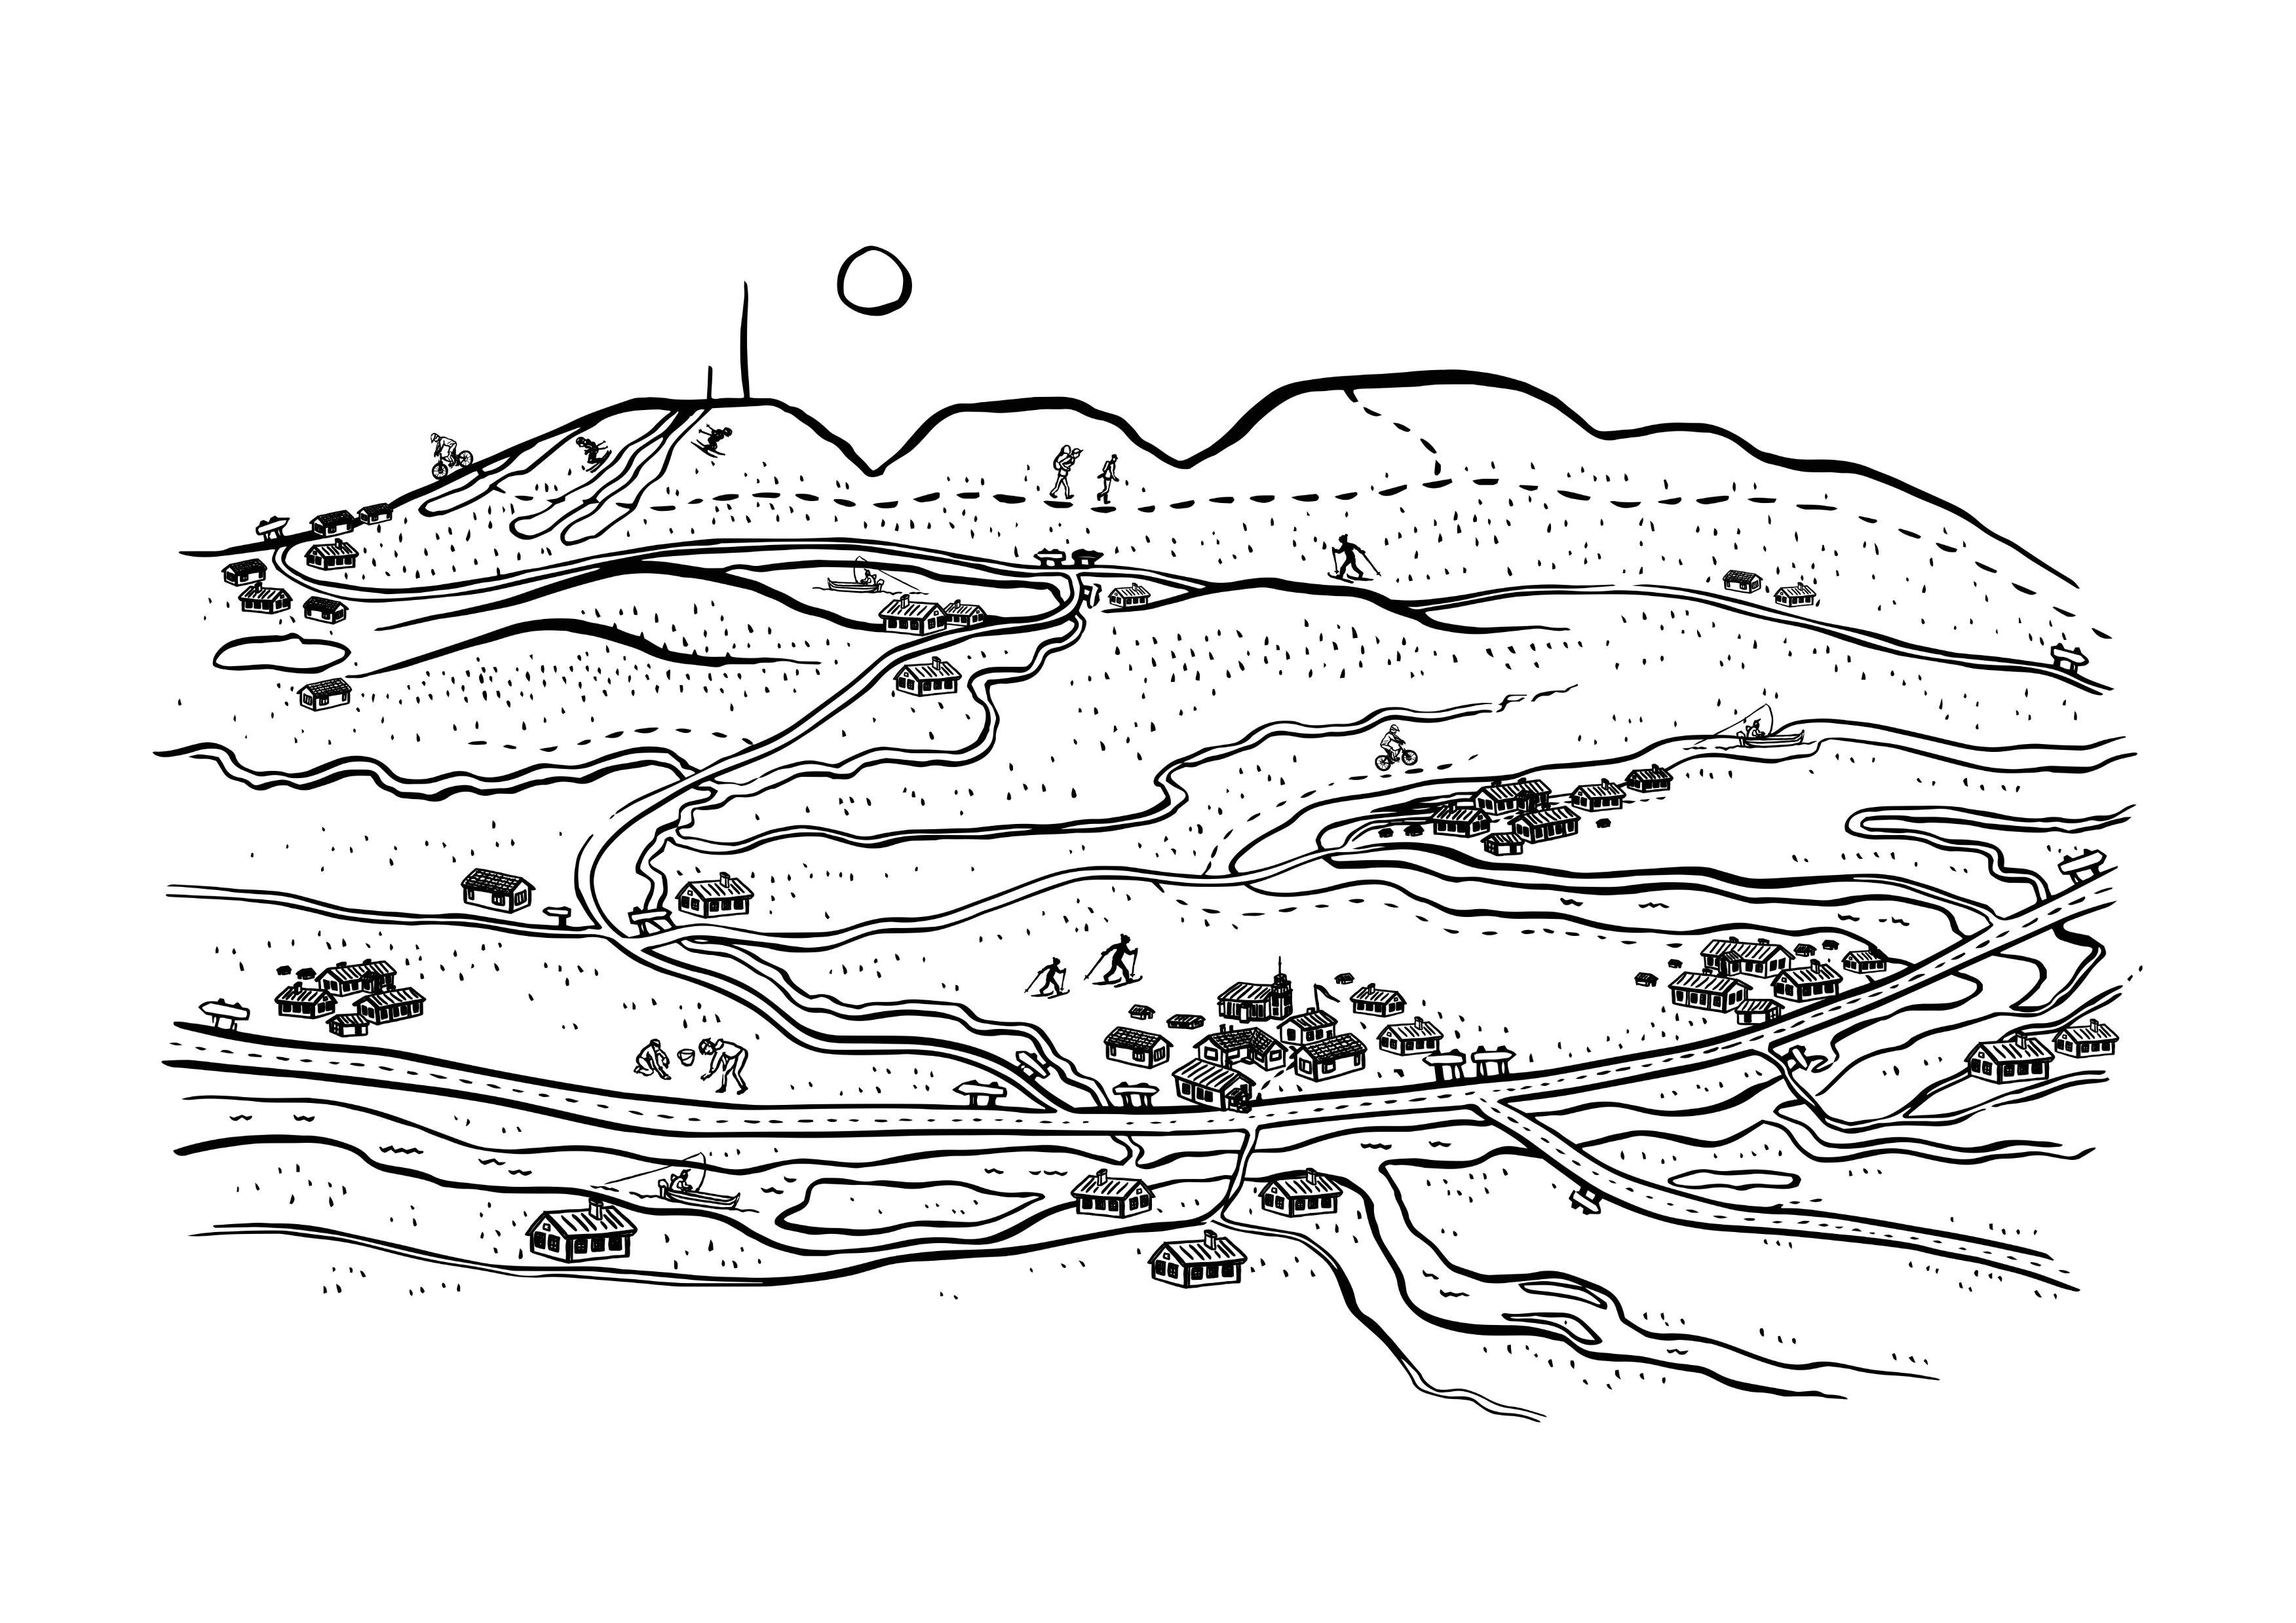



Pelkosenniemen kestävän kasvun ohjelma- hanke
Kestävän matkailun työryhmä, 1. tapaaminen
Luontokeskus Naava
29.1.2025

Slide 2
Kestävän matkailun työpaja, 1. tapaaminen
Esittelykierros
Esimerkki Rovaniemeltä: Kestävän matkailun työryhmä.
Katariina Lehtonen, projektipäällikkö, Business Rovaniemi
Ilmastonmuutoksen vaikutukset matkailuun -työpaja
Juuso Puurula, ilmastoasiantuntija, Lapin ELY keskus
Pelkosenniemen kunnan kuulumiset
Juha-Pekka Snäkin, Pelkosenniemen kunta
Yleistä keskustelua ja huomioita matkailun vaikutuksista Pelkosenniemellä.
Mitä toiveita työpajalta jatkossa?

Slide 3
Pelkosenniemen kestävän kasvun ohjelma
• toteutusaika 2.9.2024 - 31.12.2026
• rahoittaja Euroopan aluekehitysrahasto (EAKR). Ilmastonmuutokseen sopeutumisen, riskien ehkäisemisen ja katastrofivalmiuden ja -palautuvuuden edistäminen –erityistavoite
• rahoittava viranomainen Lapin liitto
• toteuttaja Pelkosenniemen kunta
• budjetti 199 063 €, josta EU/valtion osuus 159 250 € ja kunnan osuus 39 813 €.
• hanketyöntekijät:
kestävyys- ja ilmastoasiantuntija Juha-Pekka Snäkin
elinkeinokoordinaattori Miia Taivalantti
https://pelkosenniemi.fi/tyo-ja-yrittajyys/hankkeet/

Slide 4
Tavoitteet ja toimenpiteet (kolme työpakettia)
1) Laaditaan 2040 yltävä ilmastonmuutokseen sopeutumisen kokonaissuunnitelma Pyhän matkailualueelle
• määritetään haavoittuvuudet ja riskit sekä niihin varautuminen: rakentaminen, matkailuelinkeino
• varmistetaan luonnon monimuotoisuuden ja ekosysteemipalveluiden säilyminen matkailualueella: selvitykset
• käytetään luontoa mallina: luontopohjaiset ratkaisut vesienhallinnassa, kiertotalous, uusiutuva energia
• varaudutaan Pyhän yleiskaavojen päivitykseen (alkaa 2025, tätä tukeva erillishanke käynnistynyt 2024)
2) Selvitetään Pelkosenniemen muiden elinkeinojen sopeutumistarpeet
• metsätalous, maatalous, porotalous, maa- ja talonrakennus, luovat alat
• yrittäjien tulevaisuuden näkymät, haavoittuvuudet, riskit, mahdollisuudet ilmastonmuutoksessa, osaamistarpeet
• suunnitelmat ja toimenpide-esitykset kehittämiskohteista elinkeinoille
3) Lisätään avointa keskustelua ilmastonmuutokseen sopeutumisesta
• asukkaat, vapaa-ajan asukkaat, yritykset, muut yhteisöt, kunnan organisaatio
• menetelminä työpajat ja seminaarit, joissa asiantuntijaesityksiä; työpaketteja 1 ja 2 tukeva prosessi
• luodaan yhteistä tilannekuvaa ja hahmotetaan ratkaisuvaihtoehtoja

Slide 5
Tavoitteet ja toimenpiteet (kolme työpakettia)
1) Laaditaan 2040 yltävä ilmastonmuutokseen sopeutumisen kokonaissuunnitelma Pyhän matkailualueelle
• määritetään haavoittuvuudet ja riskit sekä niihin varautuminen: rakentaminen, matkailuelinkeino
• varmistetaan luonnon monimuotoisuuden ja ekosysteemipalveluiden säilyminen matkailualueella: selvitykset
• käytetään luontoa mallina: luontopohjaiset ratkaisut vesienhallinnassa, kiertotalous, uusiutuva energia
• varaudutaan Pyhän yleiskaavojen päivitykseen (alkaa 2025, tätä tukeva erillishanke käynnistynyt 2024)
2) Selvitetään Pelkosenniemen muiden elinkeinojen sopeutumistarpeet
• metsätalous, maatalous, porotalous, maa- ja talonrakennus, luovat alat
• yrittäjien tulevaisuuden näkymät, haavoittuvuudet, riskit, mahdollisuudet ilmastonmuutoksessa, osaamistarpeet
• suunnitelmat ja toimenpide-esitykset kehittämiskohteista elinkeinoille
3) Lisätään avointa keskustelua ilmastonmuutokseen sopeutumisesta
• asukkaat, vapaa-ajan asukkaat, yritykset, muut yhteisöt, kunnan organisaatio
• menetelminä työpajat ja seminaarit, joissa asiantuntijaesityksiä; työpaketteja 1 ja 2 tukeva prosessi
• luodaan yhteistä tilannekuvaa ja hahmotetaan ratkaisuvaihtoehtoja

Slide 6
Tiedonhankintaa... (ilmiöpohjainen tarkastelu)
 | MAALLA | VESISTÖISSÄ | ILMAKEHÄSSÄ | LUMI- JA JÄÄPEITTEESSÄ
Mitä tiedetään ilmaston lämpenemisen vaikutuksista? | ilmastovyöhykkeet muuttuvat, rankkasateet, kuivuus | lämpeneminen, vedenpinta, happamoituminen, happipitoisuus, jäätyminen | lämpeneminen, ilmankosteus | jää- ja lumipeitteen muutokset
Suorat vaikutukset | pusikoituminen, puurajan nousu, hulevedet, maastopalot, kasvuolot, metsätuhot | rehevöityminen, sinilevä, muutokset kalakannoissa, muut vesiekosysteemien muutokset | arktisten eliöiden kestokyky, eteläisten lajien lisääntyminen | poroelinkeino, kiinteistöt, lumeen perustuvat elinkeinot
Heijaste- ja ketjuuntuneet vaikutukset | maisema, kulttuuri, omaisuus, henkilöt, infrastruktuuri, ruoka, pakolaisuus, matkailu | kalastus, virkistyskäyttö, matkailu | kannanvaihtelut, yksipuolistuminen tulokaslajit | rakenteet, nollarajasahaus, matkailun reitit

Slide 7
... ja lisää tiedonhankintaa (haavoittuvuudet ja riskit)
 | Ilmastonmuutoksen vaikutus | HAAVOITTUVUUS, RISKIT (suorat ja välilliset) | Paikallinen potentiaali, sopeutuminen | Kehitystoimenpiteet
alkutuotanto | ennakoimattomuus, äärisäät, vuodenkierto, luontomuutokset | yrittäjän resurssit, toiminnan vaikeutuminen, luopuminen | metsänhoito, turvemaan pellot, kalankäytön monipuolistaminen, ruokinnan monipuolistaminen | maatalousmaan hoito, pororuokinta, hoitokalastus, metsää koskeva tiedonhankinta
maanrakennus | sateet, hulevedet | teiden rakentaminen, perustustyöt, hulevesiohjaus | ennakointi, maa-ainesten kierrättäminen | pohja- ja vesitutkimus, imeytysalueet, valuma-alueselvitys
rakentaminen | rasitus, tulvariskit, viihtyisyys | materiaalit, yksityiskohdat, liitokset, rakennuspaikka | kaavoitus, rakennustapaohjeet | kaavoitus, rakennustapaohjeet
kiinteistöala | huoltotarpeiden muutokset | tarpeen kasvu, kustannukset, seuranta | huolto- ja korjaustarpeiden ennakointi | seurannan kehittäminen
matkailu | talvimatkailun haasteet, ympärivuotisuus, energiankulutus (jäähdytys) | myrskyt, tuulisuus, jäisyys, lumetus, lumen puute, investointien kannattavuus | ympärivuotisuus, maltilliset kesälämpötilat, palveluiden monipuolistaminen ja ympärivuotistaminen | uudistavan ja osallistavan matkailun kehittäminen

Slide 8
Ryhmät työpajoissa (elinkeinojen sopeutumistarpeet)
1) Kestävä matkailu (1. työpaja 29.1.2025)
2) Maaseutuyrittäjät (Poro- ja maatalous) (1. työpaja 18.2.)
3) Metsänomistajat ja metsätalousyrittäjät (tuuppaus helmikuu ->)
4) Rakentaminen, maarakentaminen, kiinteistöt (maalis-huhtikuu)
5) Perinnerakentaminen ja kulttuuriperintö (maalis-huhtikuu)
6) Luovat alat eli kulttuuritoimijat (1. työpaja 10.12.2024)
7) Päätöksentekijät: kunta, seutukunta (kesäkuu-elokuu)
Hanke järjestää kaksi elinkeinojen työpajakierrosta (ks. alla) ja kaksi kaikille yhteistä ”törmäytys”työpajaa.
Kunkin työpajakierroksen jälkeen saadut tulokset esitellään ryhmälle 7. toimenpiteiden pohtimista varten
Seminaarit: suunnitteilla kuntalaisille vesiasioihin keskittyvä seminaari 3-4/2025
1. työpajakierros
2. työpajakierros
Ryhmien työpajojen teemat: | Ilmaston-muutoksen vaikutus | HAAVOITTUVUUS, RISKIT (suorat ja välilliset) | Paikallinen potentiaali, sopeutuminen | Kehitystoimenpiteet

Slide 9
Aikajana 2024 - 2026
Jatkuvaa toimintaa on mm.: tiedon kerääminen, jalostaminen, tallentaminen, riski- ja sopeutumistarkastelut, elinkeinojen liiketoiminnan arviointi, raportoinnin valmistelu ja viestintä
TP 1
TP 2
TP 3
Pyhän matkailuelinkeinot
Kunnan elinkeinot
Kuntalaisten osallistaminen
Luovat alat työpaja 10.12.-24
2024
Kiinteistö/rakentaminen työpaja
ohry
Metsänomistajatyöpaja
Poro/viljelytyöpaja
Perinne ja kulttuuri työpaja
Työpajojen 1. törmäytys ja ”kaikki” mukaan vuoropuhelu
Luovat alat työpaja
Poro/viljelytyöpaja
Kilpailutukset: luonto- ja vesiselvitykset
Metsänomistajatyöpaja
Matkailutyöpaja
Päättäjät
Väliseminaari
Tutkimustulokset
Kestävä matkailu työpaja
Aloitusseminaari
”kaikki” mukaan
Hehku
Luontoselvitys
Perinne ja kulttuuri työpaja
Valuma-alueen vesitutkimukset
Kiinteistö/rakentaminen työpaja
2025
1.1
1.6
31.12
ohry
Pyhän alueen kaavan laadinta alkaa
ohry
Luovat alat työpaja
Päättäjät
Poro/viljelytyöpaja
Työpajojen 2. törmäytys ja ”kaikki” mukaan vuoropuhelu
Kestävä matkailu työpaja
Loppuraportti
Metsänomistajatyöpaja
Kuntalaisten osallistumisen suunnitelma; toimenpidesuositukset
Kiinteistö/rakentaminen työpaja
Kunnan elinkeinojen sopeutumissuunnitelma; toimenpidesuositukset
Loppuseminaari
Perinne ja kulttuuri työpaja
Pyhän matkailualueen kokonaissuunnitelma; toimenpidesuositukset
2026
1.1
ohry
1.6
ohry
31.12

Slide 10
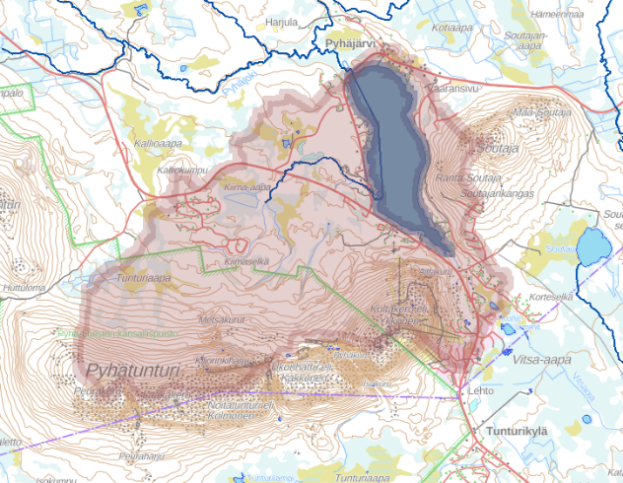
Nostoja matkan varrelta: Pyhäjärven kunto
- järven pinta-ala n. 260 ha
- valuma-alue n. 3000 ha
- viipymä poikkeuksellisen pitkä, 2 v.
- sinilevää myöhään syksyllä 2024
-> tavoite selvittää valuma-alueen ulkopuolinen kuormitus Pyhäjärveen
-> mikä on matkailualueen rooli tässä nyt ja tulevaisuudessa?
Pyhäjärven kuntoa ei voida ohittaa matkailualueen kehittämisen yhteydessä
Suora osoite tämän valuma-alueen määritykseen: https://paikkatieto.ymparisto.fi/value?runWorkflow=CatchmentFromId&jarviUomaId=2010102615939

Slide 11
Matkailu
 | TARPEET | TOIVEET/ SUUNNITELMAT | RISKIT / HAAVOITTUVUUS | MAHDOLLISUUDET | …
KAAVOITUS
TURVALLISUUS / TERVEYS
LIIKENNE
JÄTEHUOLTO
ENERGIA
LUONTO JA VALUMA-ALUE
NATO
…

Slide 12
Yhteystiedot:
kestävyys- ja ilmastoasiantuntija Juha-Pekka Snäkin juha-pekka.snakin@pelkosenniemi.fi 040 573 8089
elinkeinokoordinaattori Miia Taivalantti miia.taivalantti@pelkosenniemi.fi 040 357 7351
pelkosenniemi.fi/kestavan-kasvun-ohjelma-hanke

